Slide 1
Тест по темам «Неживая и живая природа», «Явления природы», «Как измеряют температуру?», «В гости к осени»

Slide 2
1. Выбрать правильное высказывание: Что такое природа?
А) Что нас окружает.
Б) Всё что сделано человеком.
В) Всё то , что не сделано руками человека.

Slide 3
2. Что не относится к природе?
А) Бактерии.
Б) Телевизор.
В) Растение .
Г) Человек.

Slide 4
3. Что не относится к явлениям природы?
А) Цветение яблони.
Б) Ледоход.
В) Листопад.
Г) Скворец.

Slide 5
4. Чем измеряют температуру?
А) Хронометром.
Б) Линейкой.
В) Термометром.
Г) Циркулем.

Slide 6
5. От какой точки на термометре ведут отсчет температуры воздуха?
А) От самого нижнего деления.
Б) От нулевой отметки.
В) От самого верхнего деления.

Slide 7
6. При какой температуре теплее всего?
А) Десять градусов тепла.
Б) Двадцать градусов ниже нуля.
В) Нуль градусов.

Slide 8
7. Посмотри на фотографию и подумай: какая температура воздуха?
А) -25 С
Б) +25 С
В) +1 С

Slide 9
8. Выбери правильное утверждение
А) Ноль градусов – это отсутствие температуры воздуха.
Б) Ноль градусов – это самая низкая температура.
В) Ноль градусов – это граница между градусами тепла и холода.

Slide 10
9. Кто предсказывает погоду?
А) Астролог.
Б) Метеоролог.
В) Педиатр.

Slide 11
10. Это растение покрыто зелёной хвоей, а осенью меняет наряд на жёлтый и постепенно сбрасывает его.
А) Лиственница.
Б) Сосна.
В) Дуб.

Slide 12
11. Угадай по описанию. Назвать по сезонным изменениям время года.
Солнце поднимается в небе не так высоко, дни становятся короче, температура воздуха понижается. Нависают густые туманы. Дожди затяжные, моросящие.
А) Весна.
Б) Зима.
В) Лето.
Г) Осень.

Slide 13
Давайте проверим!

Slide 14
1. Выбрать правильное высказывание : Что такое природа?
А) Что нас окружает.
Б) Всё что сделано человеком.
В) Всё то , что не сделано руками человека.

Slide 15
2. Что не относится к природе?
А) Бактерии.
Б) Телевизор.
В) Растение .
Г) Человек.

Slide 16
3. Что не относится к явлениям природы?
А) Цветение яблони.
Б) Ледоход.
В) Листопад.
Г) Скворец.

Slide 17
4. Чем измеряют температуру?
А) Хронометром.
Б) Линейкой.
В) Термометром.
Г) Циркулем.

Slide 18
5. От какой точки на термометре ведут отсчет температуры воздуха?
А) От самого нижнего деления.
Б) От нулевой отметки.
В) От самого верхнего деления.

Slide 19
6.При какой температуре теплее всего?
А) Десять градусов тепла.
Б) Двадцать градусов ниже нуля.
В) Нуль градусов.

Slide 20
7. Посмотри на фотографию и подумай: какая температура воздуха?
А) -25 С
Б) +25 С
В) +1 С

Slide 21
8. Выбери правильное утверждение
А) Ноль градусов – это отсутствие температуры воздуха.
Б) Ноль градусов – это самая низкая температура.
В) Ноль градусов – это граница между градусами тепла и холода.

Slide 22
9. Кто предсказывает погоду?
А) Астролог.
Б) Метеоролог.
В) Педиатр.

Slide 23
10.Это растение покрыто зелёной хвоей, а осенью меняет наряд на жёлтый и постепенно сбрасывает его.
А) Лиственница.
Б) Сосна.
В) Дуб.

Slide 24
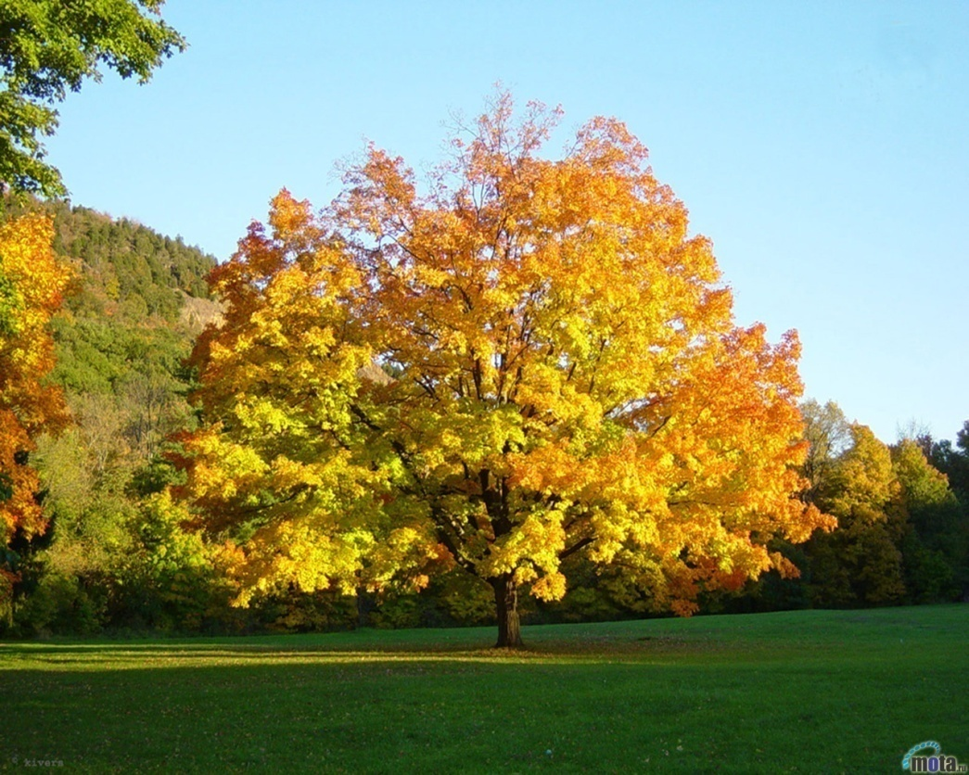
11. Угадай по описанию. Назвать по сезонным изменениям время года.
Солнце поднимается в небе не так высоко, дни становятся короче, температура воздуха понижается. Нависают густые туманы. Дожди затяжные, моросящие.
А) Весна.
Б) Зима.
В) Лето.
Г) Осень.

